Slide 1
E N T R E + V I A J A S + A H O R R A S
HACEMOS POSIBLE TU VIAJE IDEAL
Es un beneficio que se obtuvo a traves de grupo posadas, y a traves de la aplicación se hacen reservaciones en cualquier hotel perteneciente a esta cadena. Otorgando descuentos de hasta el 60%.

Slide 2
L A O P E R A D O R A H O T E L E R A
M Á S G R A N D E D E L P A Í S
Las reservas de los hoteles se hacen a nivel nacional e internacional, dependiendo de la temporada en que se haga la reserva es el monto de descuento a aplicarse.
Con 9 marcas, más de 180 hoteles y más de 27,000 habitaciones en destinos de playa y ciudad, ubicados en todo México y el Caribe.
+

Slide 3
S O M O S L Í D E R E S E N L A I N D U S T R I A
M É X I C O
R E P Ú B L I C A
D O M I N I C A N A
Live Aqua
Grand Fiesta Americana
Curamoria Collection
Fiesta Americana
The Explorean
Fiesta Inn
Gamma
one

Slide 4
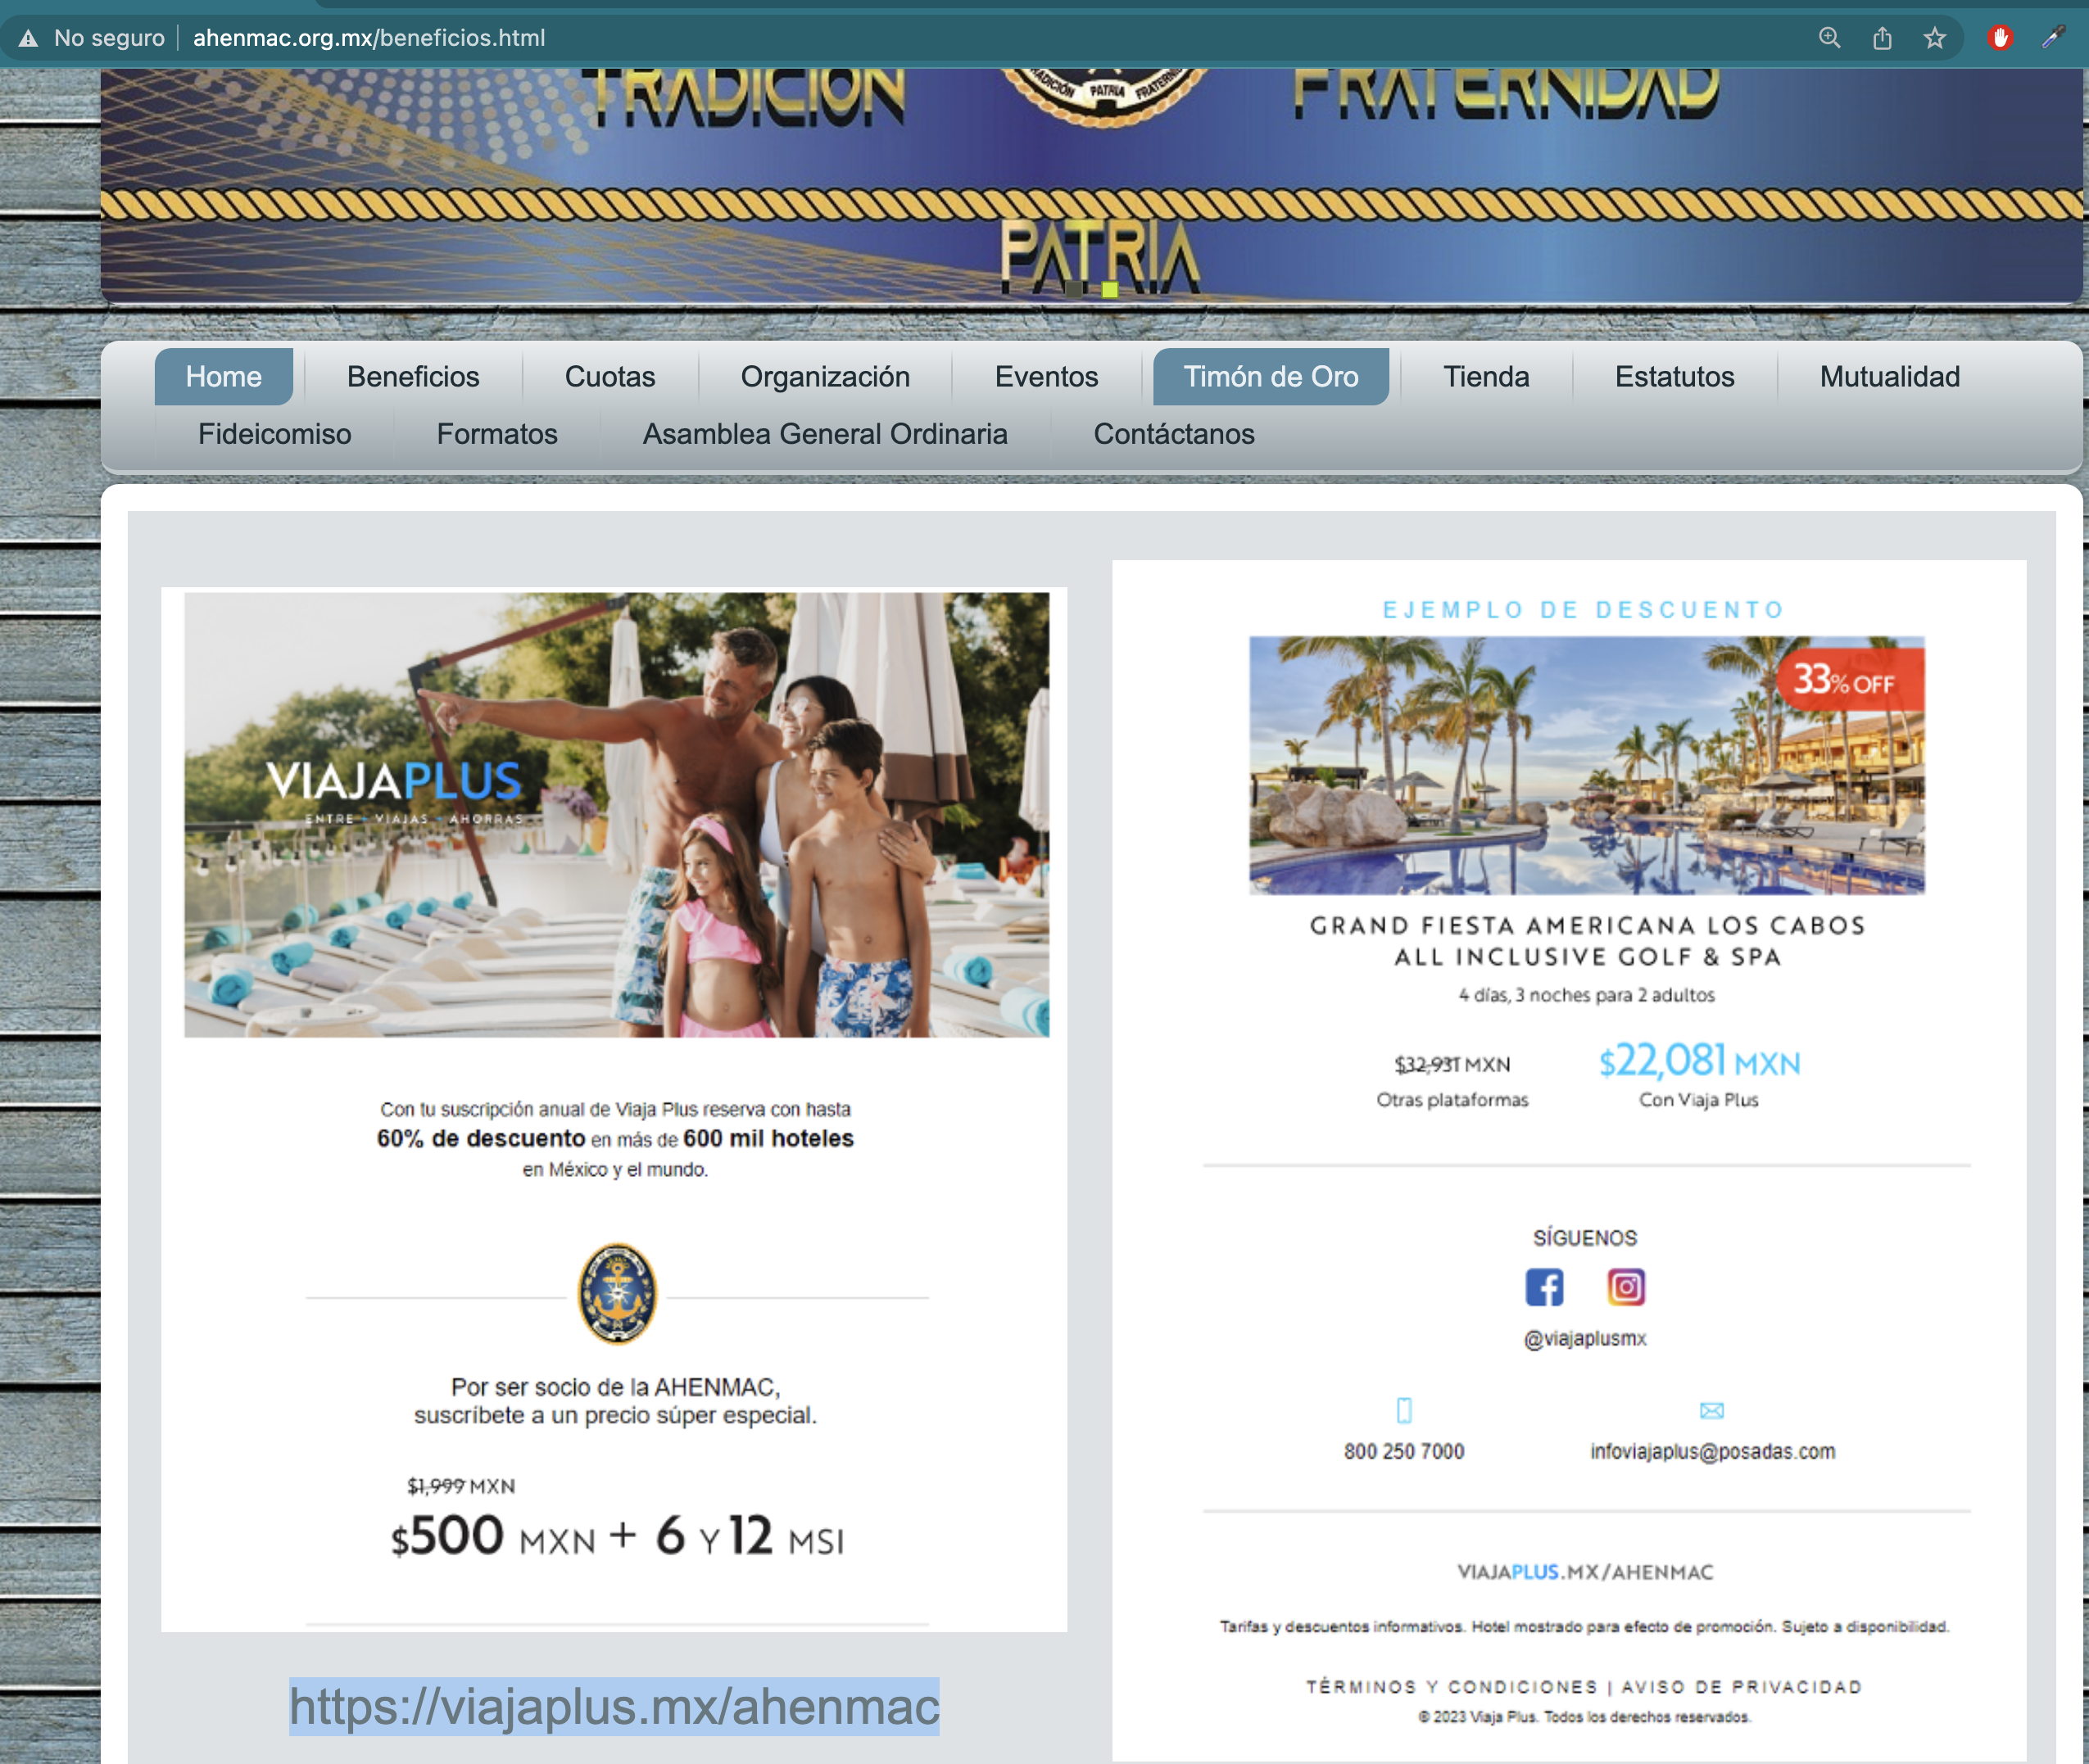
¿ Q U É ES
?
La primera suscripción de viajes de los hoteles de la familia de Fiesta Americana que te permitirá viajar con descuentos de hasta el 60% en más de 600,000 hoteles en el mundo. Para la suscripción anual se esta manejando un precio especial a todo el personal de socios de esta AHENMAC. Ingresando al siguiente link https://viajaplus.mx/ahenmac. O a traves del sitio web de la pagina de la Asociación.
NOTA:
No importa si estas o no al corriente en tus anualidades, puedes ser acreedor a este beneficio, e incluso compartirlo con tus amigos o familiares.

Slide 5
U N P R O D U C T O D E P O S A D A S Y P A N O R A M A
Posadas es la operadora hotelera #1 en México con 9 marcas, más de 180 hoteles y más de 27,000 habitaciones. En destinos de playa y ciudad en todo México y el Caribe.
Panorama ofrece una perspectiva más amplia y nuevas posibilidades en el mundo de los viajes. Somos parte de Travel + Leisure Co., la cual une las marcas de intercambios, membresías y tecnología de viajes como son: RCI, 7Across, The Registry Collection, Love Home Swap, TripBeat, Extra Holidays, @Work International y Alliance Reservations Network (ARN) – cada una reconocida por mejorar la experiencia de viaje de millones de socios en todo el mundo.

Slide 6
B E N E F I C I O S V I A J A P L U S

Slide 8
E J E M P L O S D E D E S C U E N T O
En tu viaje con VIAJA PLUS: VIAJE A PUERTO VALLARTA 4 NOCHES 2 PERSONAS
22% DE AHORRO

Slide 9
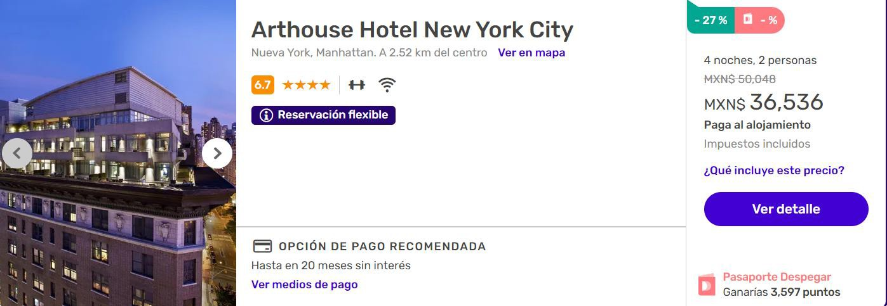
E J E M P L O S D E D E S C U E N T O
En tu viaje con VIAJA PLUS: VIAJE A NEW YORK 4 NOCHES 2 PERSONAS
56% DE AHORRO

Slide 10
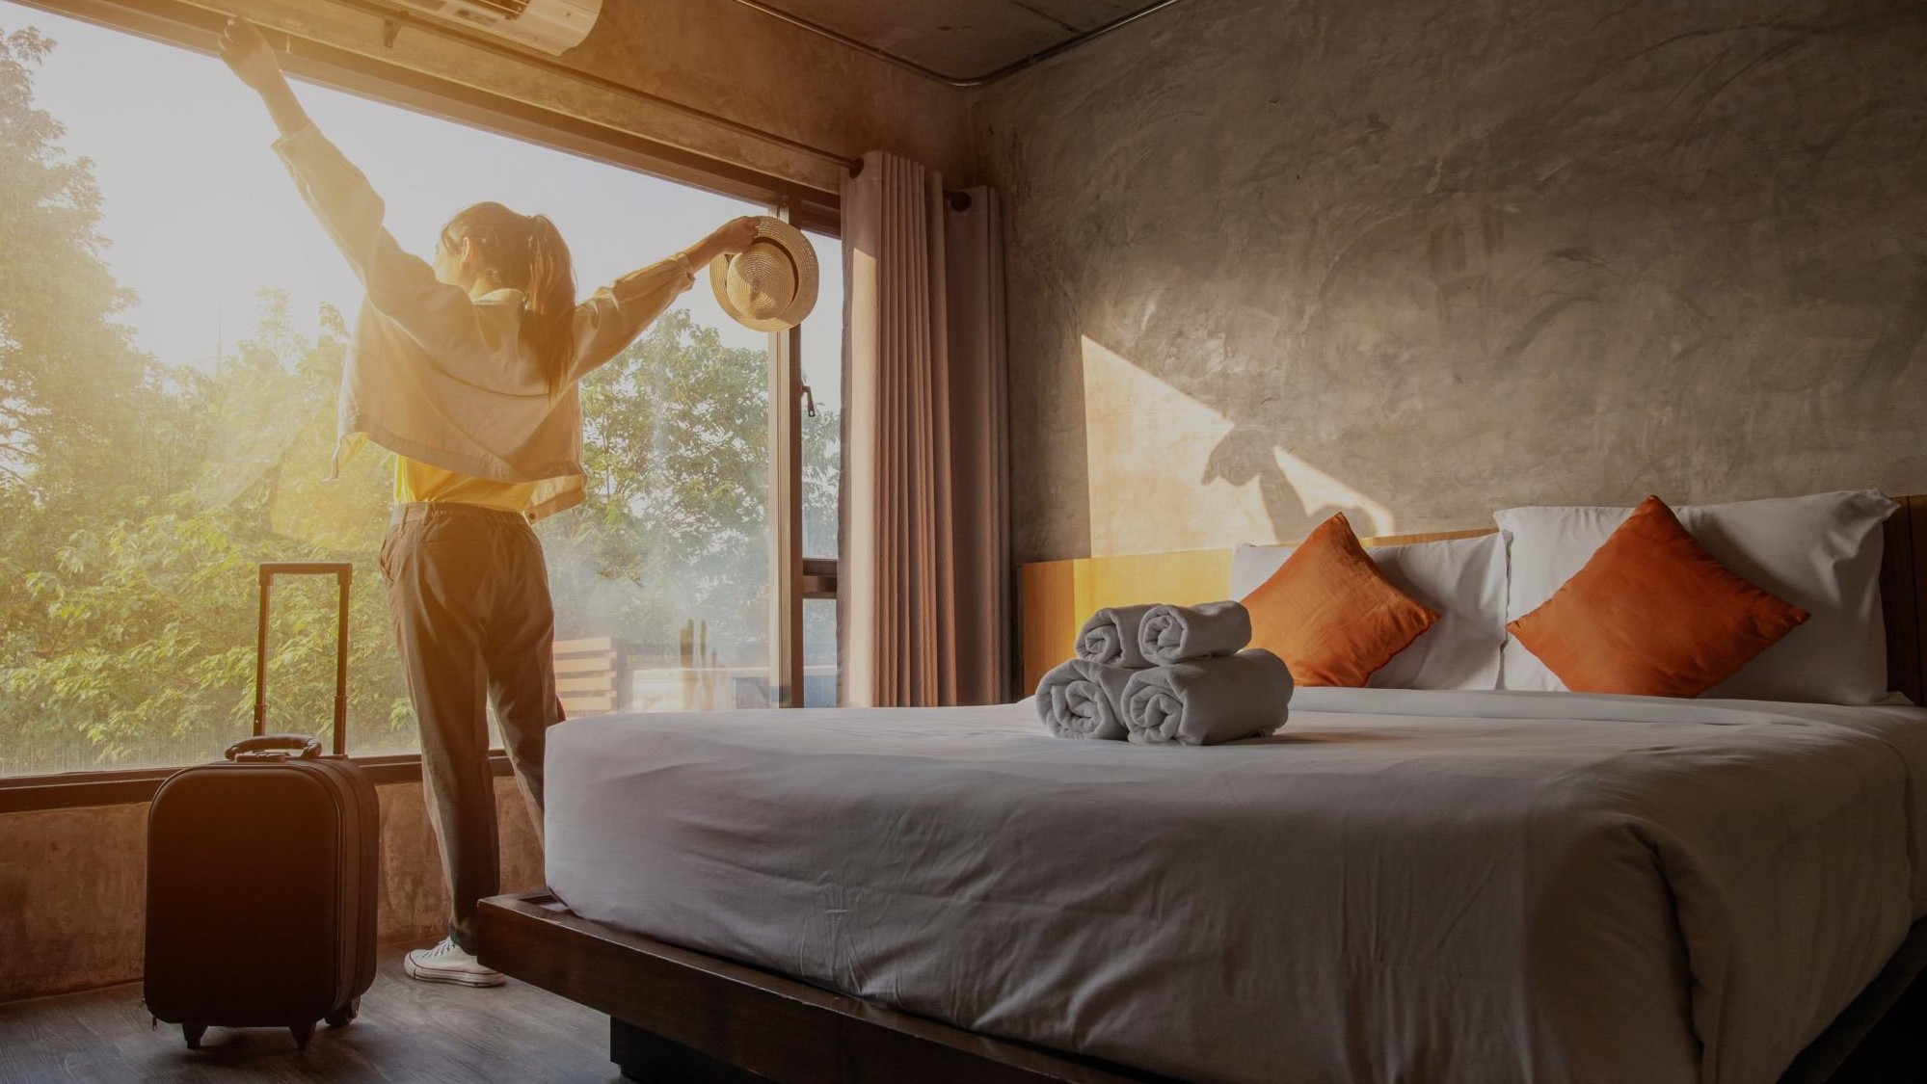
P R E C I O D E V I A J A P L U S
ANUAL | $1,999 | MXN
AHENMAC
$ 500 MXN

